Slide 1
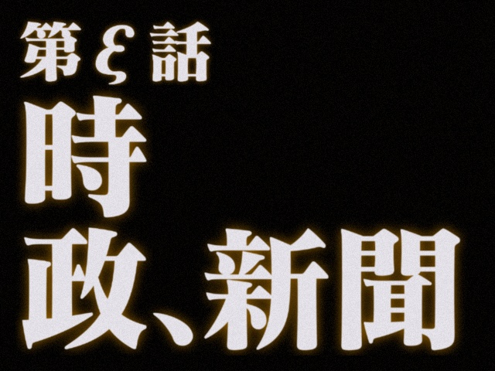

Slide 2


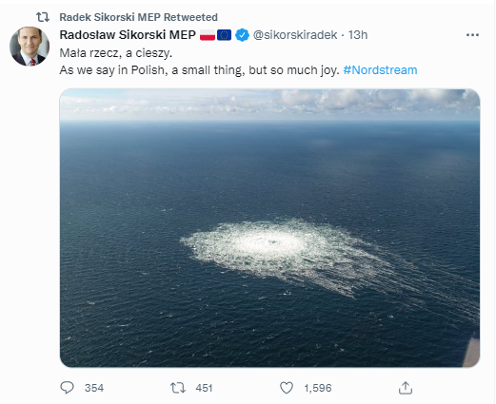
26日晚，调度员监测到“北溪-2”两条管道中的A管道内“气压骤降”
波兰前外长西科尔斯基27日在推特上发表多条推文，并直接将美国与该事件联系起来

Slide 3
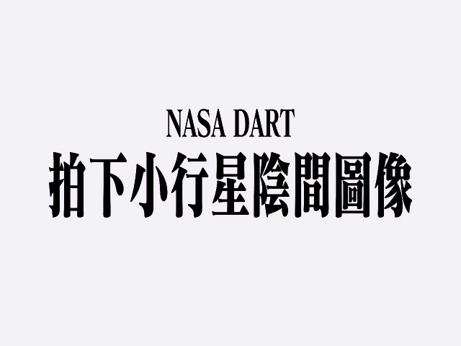
撞击是否会使太空中的岩石发生轻微的倾斜？
捕捉小行星表面与撞击画面

